Slide 1
11.1动能和势能
广州番禺王耀强

Slide 2
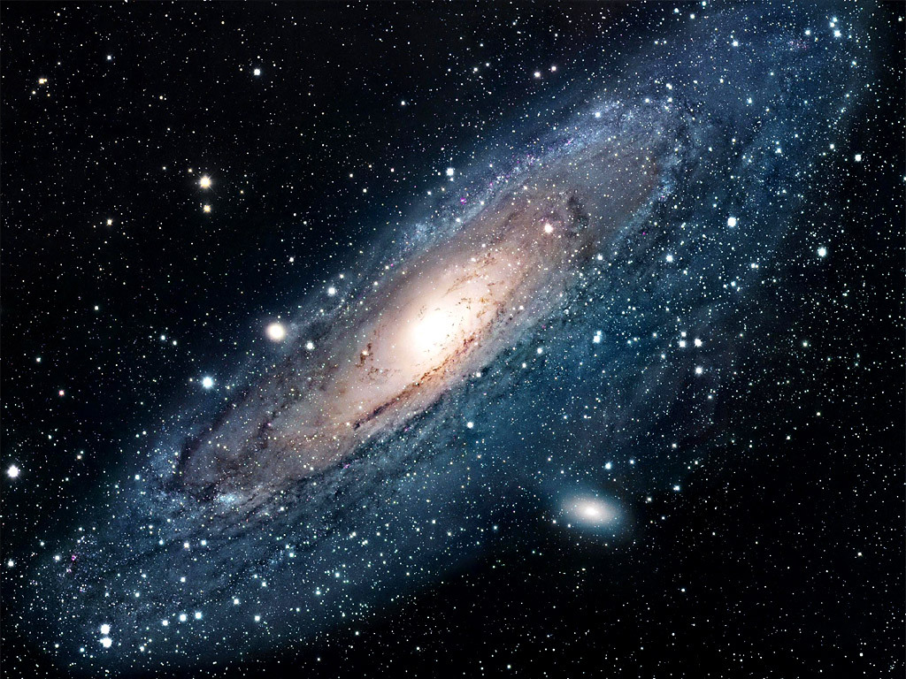
宇宙在不断地运动、变化中，原因是存在各种能量
没有能量的话，将是静寂的世界，没有运动和变化

Slide 3
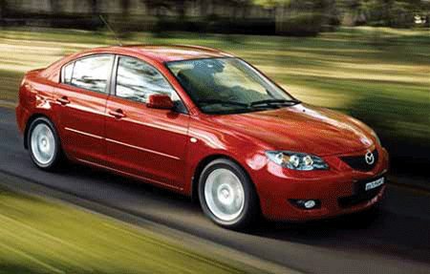
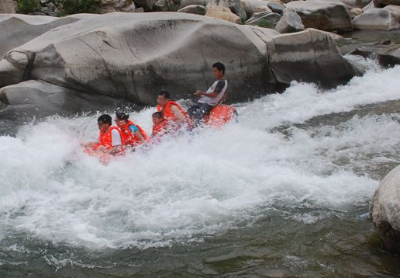
动能：物体由于运动而具有的能量
动能的大小可能跟什么因素有关？

Slide 4
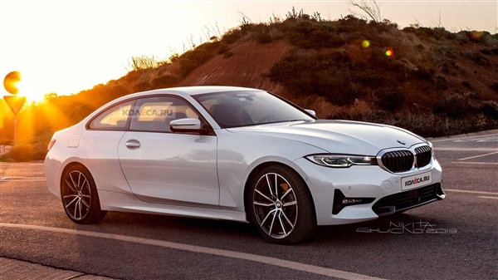
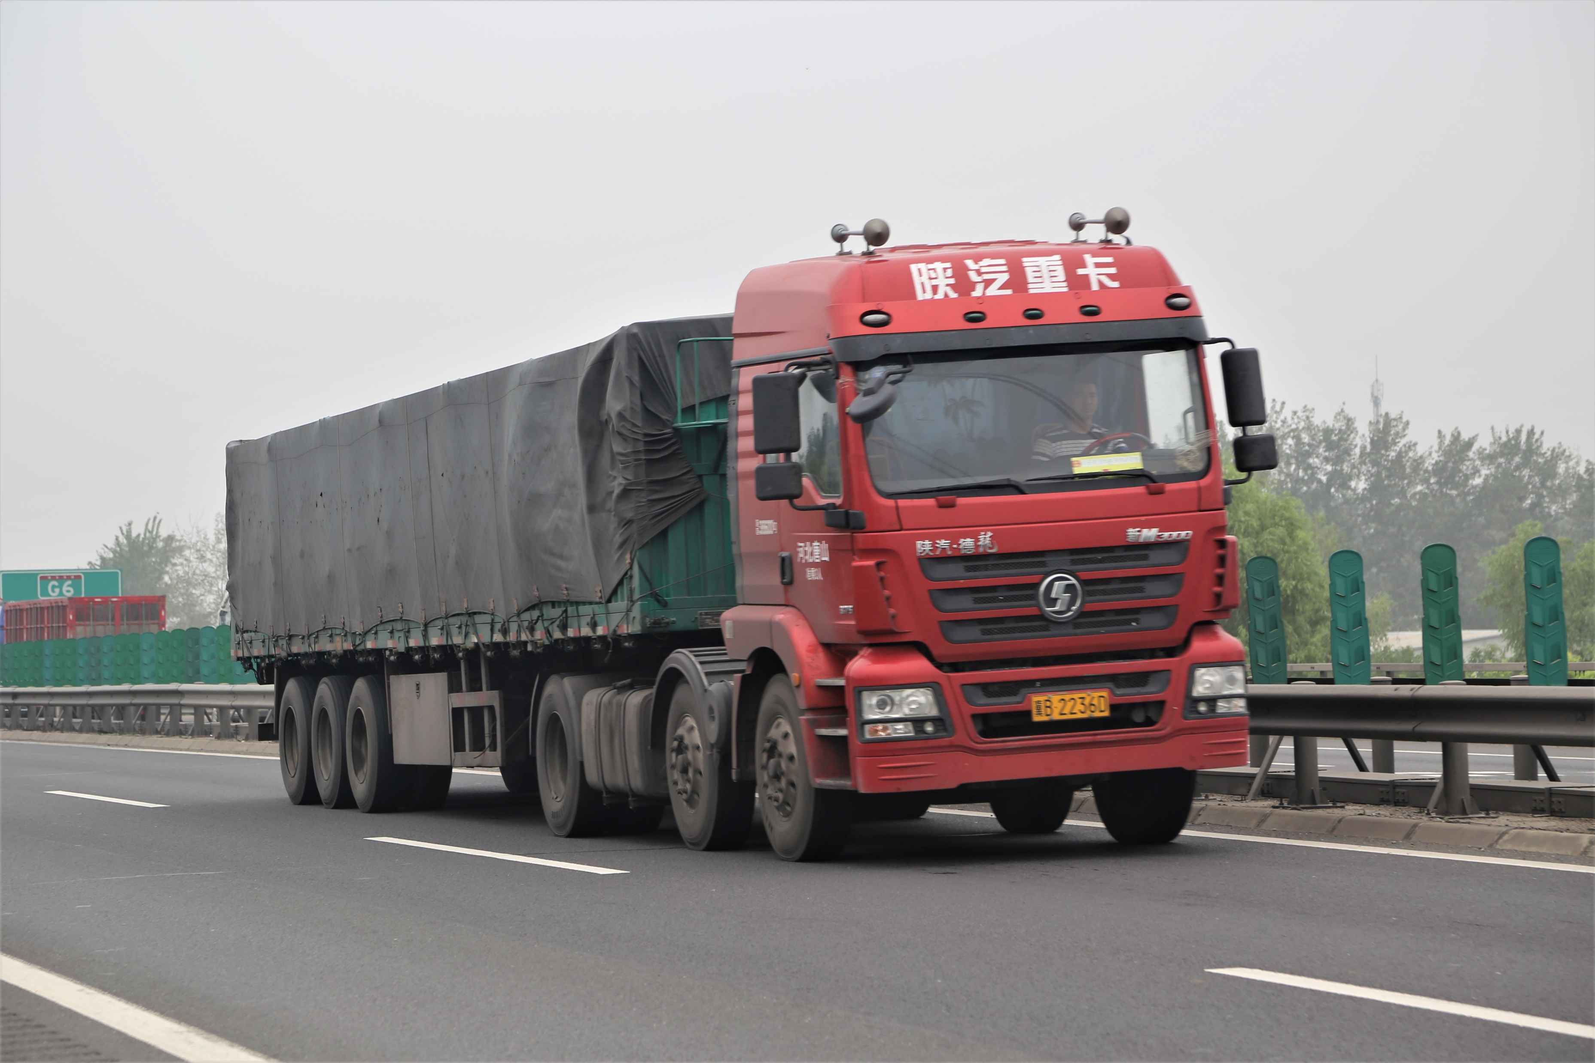
例1.小汽车速度越快时越危险
例2.速度相同时，大货车比小汽车更危险
质量 速度
动能大小可能跟_____、_____有关

Slide 5
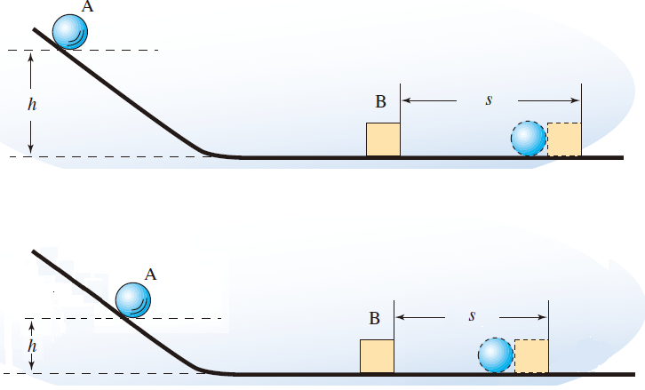
第几次实验中，球A刚刚撞击方块B时的速度较快？
质量一定时，球A的动能大小跟__________有关。
速度大小

Slide 6
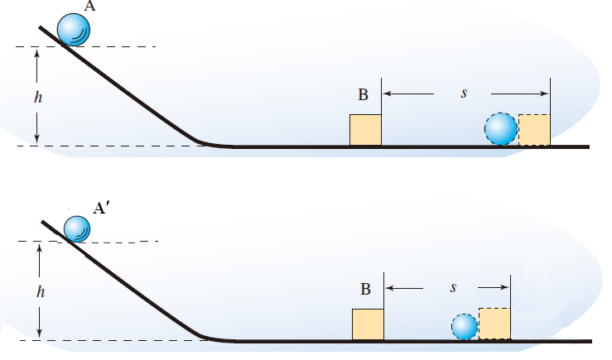
速度相同时，动能大小跟__________有关。
质量大小
动能大小跟质量、速度有关

Slide 7
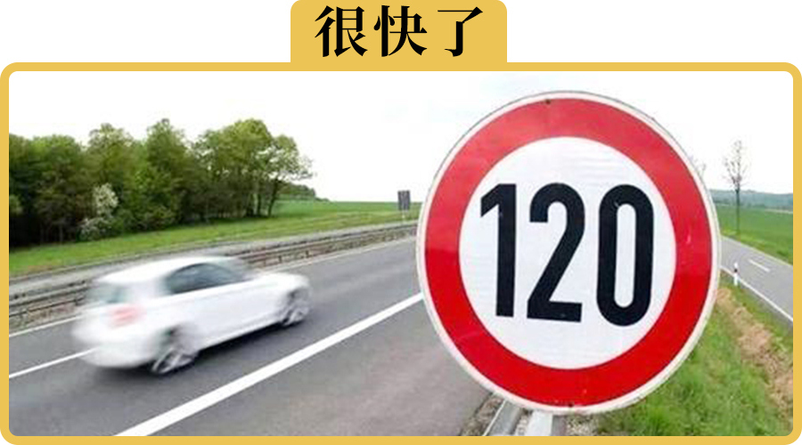
超载、超速的汽车很危险！

Slide 8
静止的物体就没有能量了吗？

Slide 9
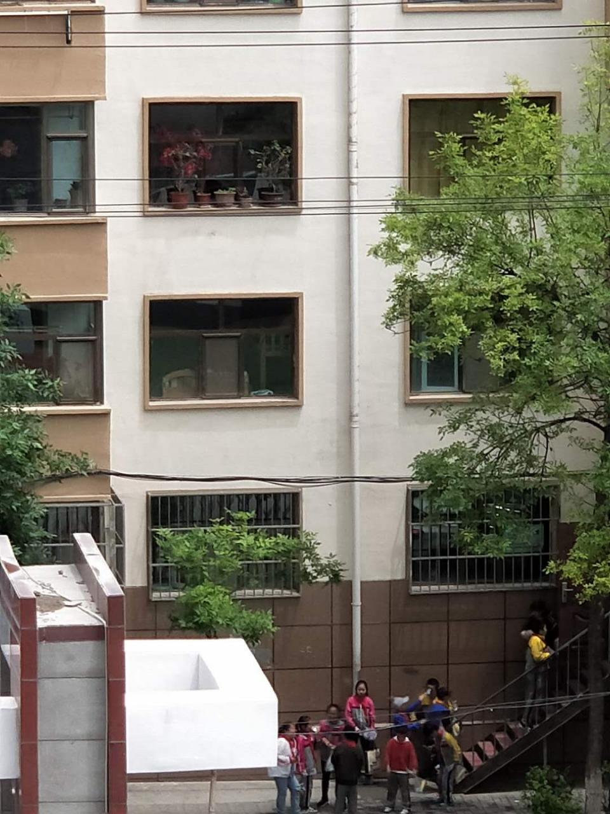
高处的花盆储存着危险的能量——重力势能。
一旦掉下来，就转化为动能，显示出威力！

Slide 10
花盆越重，位置越高，就越危险
重力
高度
重力势能的大小跟______、______有关

Slide 11
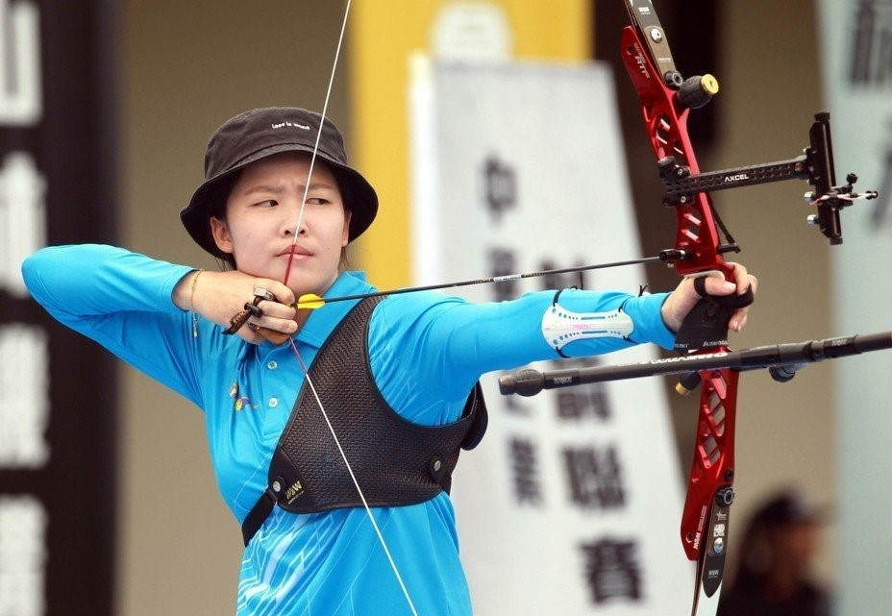
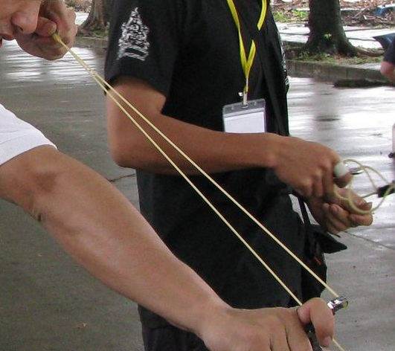
发生弹性形变的弓弦、皮筋储存着弹性势能。
一旦松手，也转化为箭等的动能，显示威力！
储存的势能可以转化为动能

Slide 12
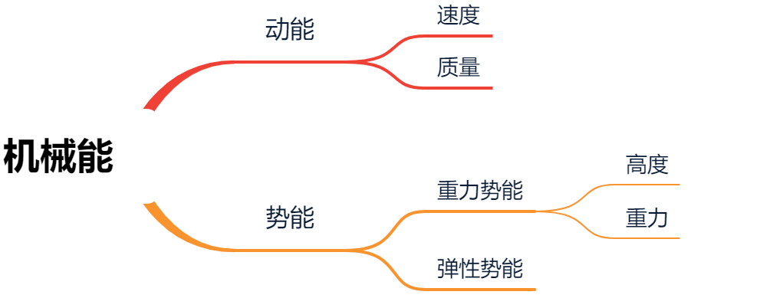
机械能 = 动能 + 重力势能 + 弹性势能
质量
速度
重力
高度

Slide 13
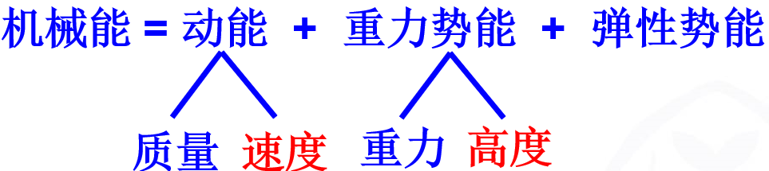
练习1 判断下列说法正确的是( )。
A．速度大的球一定比速度小的球动能大
B．同一辆车运动速度越大动能就越大
C．子弹的速度比火车的速度大，所以子弹动能就比火车动能大
D．平直公路上匀速行驶洒水的洒水车动能不变

Slide 14
练习2 一架沿竖直方向上升的直升机，它具有( )。
A．动能 B．重力势能
C．弹性势能 D．动能和重力势能
练习3 某同学骑自行车上坡时，速度越来越慢，则车和人的（ ）。
A．动能变大，重力势能变大
B．动能变小，重力势能变小
C．动能不变，重力势能不变
D．动能变小，重力势能变大

